Slide 1

Банк будущего –
Digital тренды в банковском бизнесе
  Сентябрь 2018

Slide 2

Содержание
Влияние FinTech на банковский рынок. Банк будущего
Цифровой банк
Экосистема
1
2
3
© 2018 г. АО «КПМГ», компания, зарегистрированная в соответствии с законодательством Российской Федерации, член сети независимых фирм КПМГ, входящих в ассоциацию KPMG International Cooperative (“KPMG International”), зарегистрированную по законодательству Швейцарии. Все права защищены.

Slide 3
Влияние FinTech на банковский рынок. Банк будущего

Slide 4
Основным трендом на рынке банковских услуг в развитых странах является усиление конкуренции со стороны digital компаний…
Digital компании и подразделения банков каннибализируют выручку банков и дополнительно создают ценность за счет вывода на рынок совершенно новых сервисов
Комиссионный доход банков и компаний FinTech Великобритании
Компании FinTech развивают как традиционные банковские продукты, отбирая долю рынка у банков, так и создают рынок новых продуктов:
  в 2015 году выручка компаний FinTech Великобритании от продуктов, конкурирующих с банковскими, составила £13,7 млрд
  объем рынка новых продуктов составил £6,4 млрд
Традиционные банковские продукты, каннибализированные компаниями FinTech
Банки
FinTech
£13,7 млрд
£6,4 млрд
Выводы для Банков СНГ
В странах СНГ, FinTech компании только начинают закрепляться на рынке банковских продуктов и услуг, однако, в случае отсутствия ответных мер со стороны банков, возможна канибализация выручки на уровне, соответствующем уровню Великобритании
Новые сервисы, созданные компаниями FinTech
Источник: Ассоциация банков Великобритании, 2015

Slide 5


































…по всем основным типам банковских продуктов и услуг
Кредитование
и привлечение
Инвестиции
Платежи
Прочие
банковские
услуги
Счета и ведение бизнеса
Управление ликвидностью
Торговое финансирование
Конверсия

Slide 6











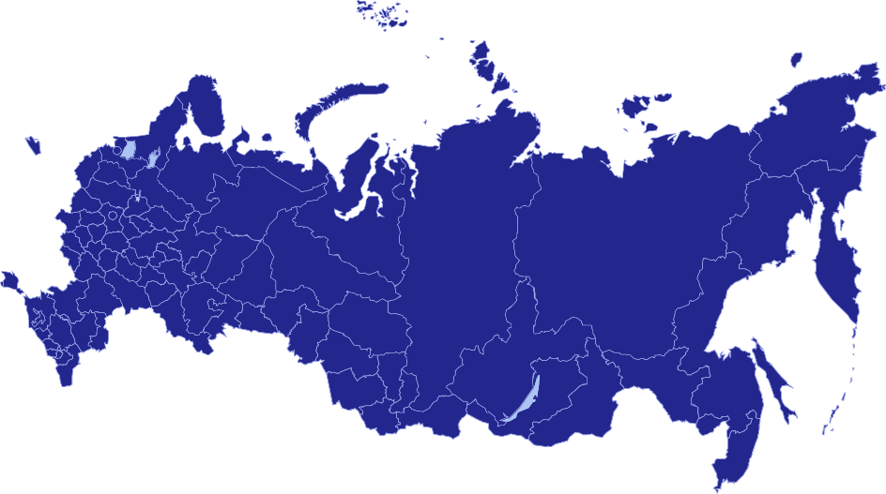

































В СНГ банки активно инвестируют в FinTech компании для дальнейшего использования возникающих преимуществ
Объем инвестиций российских банков в FinTech стартапы, млн. долл.
+72%
210,00
175,00
140,00
58,33
14,00
29,17
2012
2013
2014
2015
2016
2017
Банки в России значительно увеличивают инвестиции в FinTech
Целью инвестирования является получение инновационных идей и технологических решений для развития корпоративного и розничного банковского бизнеса, и удержания позиций на рынке
Цикл разработки технологических решений в банках занимает больше времени по сравнению с их разработкой FinTech стартапами
1
2
Игроки FinTech на рынке России
3
X%
- среднегодовой рост (CAGR)
Источник: Фонд развития интернет-инициатив
Источник: Innovative finance «The 2015 FinTech investment landscape», февраль 2015; Simon, 2015, UK FinTech Biggest Raises 2015 & Trends; Анализ и прогноз PwC

Slide 7
Активное развитие FinTech несет для банков как риски, так и возможности
I. Риски банков, связанные с развитием FinTech
Риск потери части бизнеса
Основные угрозы
Выводы
% от опрошенных респондентов, обозначивших подверженность бизнеса риску
% от опрошенных респондентов,
обозначивших значимость угрозы
Наибольшее давление со стороны FinTech ощущают банки и компании, предоставляющие услуги по осуществлению денежных переводов
Развитие компаний FinTech оказывает влияние на все основные аспекты банковского бизнеса (в том числе рентабельность бизнеса, долю рынка, и уровень оттока клиентов)
1
2
Денежные переводы и платежи
Банки (кредитный и депозитный бизнес)
В среднем по финансовым организациям
Управление активами и частным капиталом
Давление на маржу прибыли
Потеря доли
рынка
Инф.безо-пасность/
угроза пиратства
Увеличение оттока клиентов
II. Возможное использование FinTech решений
Описание возможностей
Возможности для банков
Использование FinTech решений может позволить банкам значительно повысить эффективность бизнеса, в том числе:
  сократить затраты за счет рационализации основных процессов (например, использование удаленных рабочих мест и цифровых каналов)
  дифференцировать бизнес за счет более клиентоориентированной модели разработки продуктов и обслуживания клиентской базы
  повысить эффективность удержания клиентской базы за счет предложения более широкого перечня продуктов, включая небанковские (например, используя модель маркетплейса на базе интернет-банка)
Глобально
Россия
% от опрошенных респондентов,
обозначивших области для развития
Сокращение затрат
Дифференциация
Эффективное удержание клиентов
Дополнительная
выручка
Выводы:
Для устранения рисков и реализации преимуществ, связанных с развитием FinTech, банки могут использовать 3 различных альтернативы:
самостоятельно внедрять FinTech решения в бизнес-модель Банка
организовывать совместную деятельность с компаниями FinTech на условиях совместного партнёрства
приобретать FinTech компании для получения доступа к их клиентской базе и контроля над стратегическими решениями

Slide 8
FinTech является предпосылками текущей и потенциальной трансформации различных элементов бизнес-модели и операционной модели (1/2)
Корпоративный бизнес
БИЗНЕС-МОДЕЛЬ
Розничный бизнес
КЛИЕНТЫ
цели
потребности
ПРОДУКТЫ
КАНАЛЫ
ТРАНСФОРМАЦИЯ ЭЛЕМЕНТОВ БИЗНЕС-МОДЕЛИ
Комплексное повышение клиентоориентированности
Внедрение методик поведенческой и психографической сегментации, основанных на анализе «больших данных» (в том числе посредством анализа социальных сетей), в дополнение к социальной и демографической методикам сегментации
Клиенты
Внедрение инновационных решений для улучшения функционала продуктов и клиентского опыта
Развитие «агрегаторов» - интернет-платформ, агрегирующих для использования в «едином окне» продуктов и услуг различных банков/небанковских компаний и обеспечивающих синергию при одновременном их использовании
Переход банковских продуктов в «нематериальный формат» (например, банковские карты в мобильном телефоне без физического носителя)
Продукты
Активное развитие и популяризация дистанционных каналов продаж и обслуживания (банк в мобильном телефоне с возможностью совершения полного спектра банковских операций) и уход от физических каналов (сокращение филиальной сети)
Развитие концепции omnichannel – синхронизация информации о клиенте, получаемой в различных каналах (в том числе в отделениях, контакт-центрах, интернет-банке, устройствах самообслуживания) и возможность бесшовного для клиента перехода между различными взаимосвязанными каналами при обслуживании (например, возможность консультации оператора контакт-центра через интерфейс интернет-банка)
Каналы

Slide 9
FinTech является предпосылками текущей и потенциальной трансформации различных элементов бизнес-модели и операционной модели (1/2)
ОПЕРАЦИОННАЯ МОДЕЛЬ
функцональные возможности
ОРГАНИЗАЦИОННО-ФУНКЦИОНАЛЬНАЯ МОДЕЛЬ
ПЕРСОНАЛ
БИЗНЕС-ПРОЦЕССЫ
качество
эффективность
ТРАНСФОРМАЦИЯ ЭЛЕМЕНТОВ ОПЕРАЦИОННОЙ МОДЕЛИ
Внедрение гибких организационно-функциональных моделей, способных быстро адаптироваться к меняющейся бизнес-среде, таких как, методология Agile (система управления, основанная на динамическом формировании требований и самоорганизующихся рабочих группах) а так же концепция «бирюзовой организации», основанной на организованном самоуправлении, внутреннем консультировании и постановке эволюционных, социально ответственных целей
Возможное изменение традиционных банковских технологий, за счет внедрения инновационных решений (например «blockchain»), в том числе в части мидл и бэк-офиса
Организационно-функцио-нальная модель
Оптимизация численности сотрудников, за счет использования удаленных каналов продаж обслуживание и снижение потребности в офисных площадях, за счет уменьшения необходимости присутствия сотрудников на территории офиса (например, развитие возможности удаленной работы)
Персонал
Внедрение облачных сервисов в сквозные процессы банка, в том числе для хранения клиентских данных и обеспечения взаимосвязанности каналов, хранения программного обеспечения для контакт-центров и корпоративных сетей, а так же в части CRM-систем
Бизнес-процессы

Slide 10
Влияние FinTech трендов является одной из причин появления «банка будущего» с высоким уровнем клиентских, технологических и управленческих компетенций
ФАКТОРЫ УСПЕХА
КЛЮЧЕВЫЕ КОМПЕТЕНЦИИ
1
Клиентский опыт
  Широкий спектр продуктов и услуг
  Единый канал доступа ко всем продуктам и услугам компаний группы
  Нефинансовые продукты и услуги, а также продукты и услуги других банков
  Синергия при одновременном использовании нескольких продуктов/сервисов Банка
2
ИТ и технологии
  Наличие необходимых классов ИТ-систем для обеспечения текущей деятельности Банка
  Средний уровень удобства и функциональности цифровых каналов продаж и обслуживания
  Высокий уровень цифровизации и автоматизации бэк-офиса
  Продвинутая ИТ-платформа, поддерживающая инновационную политику Банка и оперативное внедрение требуемых решений
3
Управление массивами данных
  Наличие выделенного функционального блока по работе с данными
  Завершен основной этап формирования корпоративного хранилища данных (КХД)
  Продвинутый уровень сбора и использования данных о клиенте (как из внутренних, так и из внешних источников)
  Наличие системы сегментации клиентов по психографическому профилю и профилям клиентского поведения
4
Управление инновациями
  Наличие компетенций по сбору/разработке, анализу и пилотированию инновационных идей
  Наличие выделенного организационно-функционального блока с фокусом на разработке и пилотировании инновационных идей
  Высокий уровень взаимодействия с FinTech компаниями с целью трансфера технологий
  Наличие системы краудсорсинга инноваций с участием клиентов и сотрудников
5
Корпоративная
культура
  Лояльный персонал, с высокой степенью готовности меняться вместе с Банком
  Прозрачная система коммуникаций между всеми уровнями управления
  agile

Slide 11
Цифровой банк

Slide 12
При создании цифрового банка, необходимо уделять внимание не только функционалу фронт, мидл и бэк-офиса, но и культуре Банка в целом
Удобство «прихода в Банк» – возможность стать клиентом Банка без физического посещения отделения (за счет идентификации посредством камеры мобильного телефона, или выезда курьера)
Удобство регулярного взаимодействия с Банком – возможность осуществления полного спектра операций и получения консультаций удобным для клиента способом (через социальные сети, мессенджеры, контакт-центр,
интернет-банк, мобильное приложение)
Автоматизированные и стандартизированные процессы, позволяющие максимально устранить человеческий фактор из процесса обслуживания клиента
Продвинутая CRM система, хранящая информацию о клиенте и его активности в различных каналах и автоматически принимающая решения о ее использовании при обслуживании клиента
    Гибкая ИТ- платформа, позволяющая максимально быстро внедрять новые продукты и инновационные решения
Обслуживание
Процессы
Цифровой Банк
Культура
Принятие решений
Культура инноваций – открытость к инновациям и готовность постоянно меняться являются основой корпоративной культуры Банка
Гибкость внедрения инноваций – инновационные решения (как разработанные Банком, так и сторонних компаний), анализируются, и, в случае их высокого потенциала, оперативно внедряются Банком (использование методологии Agile)
Психографическое профилирование
клиента на основе внутренних (банковские
транзакции клиента) и внешних (активность в
социальных сетях) источников информации, для дальнейшего использования Банком (в том числе в процессе обслуживания клиента)
Автоматизированное формирование таргетированных предложений, определение наиболее предпочтительного канала клиентского обслуживания и принятие решений по выдаче кредита

Slide 13




Существует четыре типа бизнес-модели цифрового банка, различающихся степенью своей автономности
.
Продукты,
продажи
Каналы
Бэк-офис
Банковская
лицензия
Примеры реализации
1
Самостоятельно | Совмещены с каналами основного банка | Единый с основным банком | Использование лицензии основного банка
Самостоятельно | Самостоятельно | Единый с основным банком | Использование лицензии основного банка
Самостоятельно | Самостоятельно | Самостоятельно | Использование лицензии основного банка
Самостоятельно | Самостоятельно | Самостоятельно | Самостоятельно
Цифровой банковский бренд
2
Банк с цифровыми каналами
3
Цифровой филиал банка
4
Полностью цифровой банк⁽¹⁾
(1) данная бизнес-модель может быть реализована при отсутствии основного банка
Источник: Анализ PwC; доклад «Designing a sustainable digital bank», IBM

Slide 14
Экосистема

Slide 15
С точки зрения Банка, экосистема – это организация, обладающая компетенциями по взаимодействию с клиентами, бизнес-средой, а также продвинутой моделью управления
Инновационная модель
Банк обладает инновационным «пространством» для использования внутренних/внешних источников инноваций и дальнейшего встраивания инновационных решений в бизнес-модель Банка
Взаимоотношения с клиентами
Персонализированные отношения с клиентами, которые выстраиваются с учетом потребностей и привычек клиента
Клиенты
Инновационная модель
Взаимоотношения с клиентами
Модель управления
В Банке существует гибкая модель управления и «открытая для изменений» корпоративная культура, что позволяет быстро адаптироваться к рыночным изменениям
Life-style партнерство
Банковские и небанковские продукты и услуги гармонично интегрируются в повседневную жизнь клиента и создают синергию при их совместном использовании
Банк является предпочтительным бизнес-партнером для небанковских компаний и использует простой автоматизированный процесс аккредитации
Организация
Модель управления
Life-style партнерство
Экосистема
Инфраструктура
Банк обладает техническими (система анализа данных, ИТ-платформа, система безопасности) и профессиональными компетенциями, позволяющими эффективно функционировать всем другим элементам экосистемы
Инфраструктура
Маркетплейсы
White-label
Бизнес-среда
Маркетплейсы
Банк является цифровым каналом сбыта товаров и услуг, созданных другими компаниями (включая небанковские), с возможностью синергии с продуктами Банка
White-label
Банк является провайдером инфраструктурных услуг (например, поставщик функций бэк-офиса) для более мелких банков и FinTech-компаний

Slide 16
С точки зрения клиента, экосистема – это платформа, в рамках которой возможно удовлетворение широкого перечня финансовых и нефинансовых потребностей
Экосистема
Финансовые потребности
Омниканальная точка входа
Квазифинансовые и нефинансовые потребности
Ежедневный банкинг
Дебетовые карты
Кредитные карты
Платежи
Переводы
Госуслуги
Гарантии
Безопасные сделки с третьими лицами
Недвижимость
Ипотека
Страхование
Оценка
Юридическая проверка
Платежи за ЖКХ, налоги
Переводы за аренду
Возврат налогов
Физ. лицо
Юр. лицо
Путешествия и командировки
Авиабилеты
Бронь отелей
Аренда авто
Страхование
Мильные карты
Возврат НДС
Авто
Автокредиты
Страхование
Лизинг
Подбор авто
Юридическая поддержка
Предприниматель
Накопления, инвестиции, cash management
Депозиты
Акции
Облигации
Инвестиционное страхование жизни
Управление остатками
Казначейские услуги (валюта, РЕПО, трансграничные платежи)
Робоэдвайзинг
Бизнес
Открыть бизнес
Масштабировать бизнес
Сервисы для аналитики и учета
Проверенные партнеры для масштабирования
Собственные и партнерские С2В, В2С и В2В площадки

Slide 17
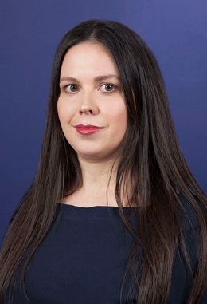
Контакты:
Наталья Ракова
Партнер,
КПМГ в России и СНГ
T: +7 (906) 789 59 50
E: nrakova@kpmg.ru

Slide 18
Настоящий документ подготовлен АО «КПМГ», компанией, зарегистрированной в соответствии с законодательством Российской Федерации, членом сети независимых фирм КПМГ, входящих в ассоциацию KPMG International Cooperative (“KPMG International”), зарегистрированной по законодательству Швейцарии. KPMG International не оказывает профессиональных услуг клиентам. Ни одна из фирм – членов сети КПМГ не имеет полномочий связывать обязательствами перед третьими лицами KPMG International или любую из фирм – членов сети КПМГ, равно как и KPMG International не вправе связывать такими обязательствами ни одну из фирм – членов сети КПМГ.
Персональные данные, содержащиеся в настоящем документе, подлежат обработке в соответствии Федеральным законом от 27.07.2006 N 152-ФЗ "О персональных данных".
© 2018 АО «КПМГ», компания, зарегистрированная в соответствии с законодательством Российской Федерации, член сети независимых фирм КПМГ, входящих в ассоциацию KPMG International Cooperative (“KPMG International”), зарегистрированную по законодательству Швейцарии. Все права защищены.
KPMG и логотип KPMG являются зарегистрированными товарными знаками или товарными знаками ассоциации KPMG International.

